Slide 1
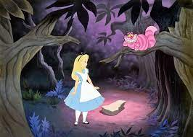
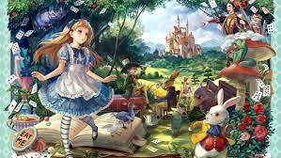
Л. Керролл «Аліса у Країні Див». Персонажі, які оточують героїню.

Slide 2
Країна Чудес — це те, що ми є...
Р. Бредбері

Slide 3
Складання анкети казки
Жанр:
2. Тема :
3. Ідея:
4. Герої:
Головна героїня –
Другорядні:
5. Художні особливості мови:
6.Композиція твору:
повість-казка
дивовижні, фантастичні пригоди дівчинки Аліси вві сні
слід прагнути до пізнання світу, мріяти, бути чесним та сміливим, цінувати прості радощі життя, щасливе дитинство.
семирічна дівчинка Аліса.
Білий Кролик, Чеширський Кіт, Казна-Що-Не-Черепаха, Капелюшник, Герцогиня, Березневий заєць, Соня, Блакитна Гусінь, Чирвовий Валет, Королева, Король
наявність парадоксів, нонсенсу, каламбурів, пародій на вірші, гри слів, фразеологізмів та ін.
Твір складається з 12 розділів:
Вступний вірш 1) Униз і вглиб кролячою норою 2) Озеро сліз 3) Гасай-Коло та Довгий Хвіст 4) Кролик крутить Крутихвостом 5) Що порадила гусінь 6) Порося та перець | 7) Божевільне чаювання 8) Королевин крокет 9) Розповідь Казна-Що-Не-Черепахи 10) Омарова кадриль 11) Хто вкрав пиріжки 12) Свідчить Аліса

Slide 4
ПОМІРКУЙМО
Рей Бредбері: «За всієї своєї фантастичності Країна Чудес якнайреальніша. Осіб, подібних до мешканців Країни Чудес, можна зустріти у будь-який час. Абсурд – зовсім не рідкісне явище в нашому житті».
Л. Керролл зобразив людське життя, реальний світ, сповнений абсурду.
На жаль, дорослі, заклопотані своїми проблемами, це не завжди помічають.
За казковим королівством, зображеним Л. Керролом, видніється Англія з її законам, судом, королівською владою.
Сьогодні ми продовжимо говорити про мешканців Країни Чудес і подумаємо, чи можна за ними впізнати реальних людей?

Slide 5
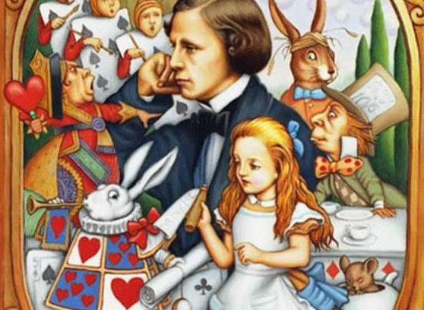
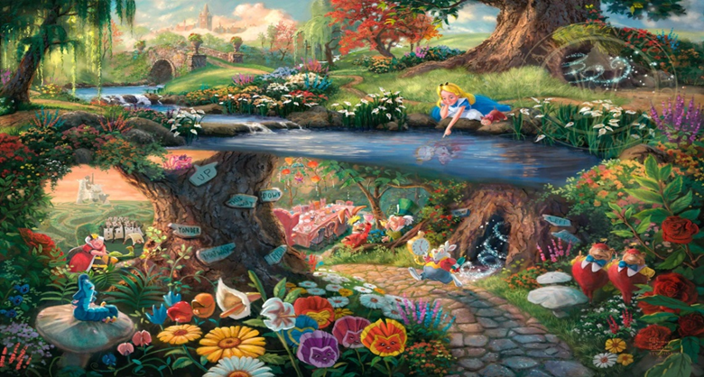
Творче повторення
Сенкан, присвячений Країні Чудес.
Країна Чудес.
Дивна, незрозуміла.
Зацікавлює, лякає, хвилює.
Запрошує у гості незвичайних дітлахів.
Мрія.
Країна Див.
Чарівна і фантастична.
Манить,зачаровує,приваблює.
Відкриває новий світ.
Кольорова.

Slide 6
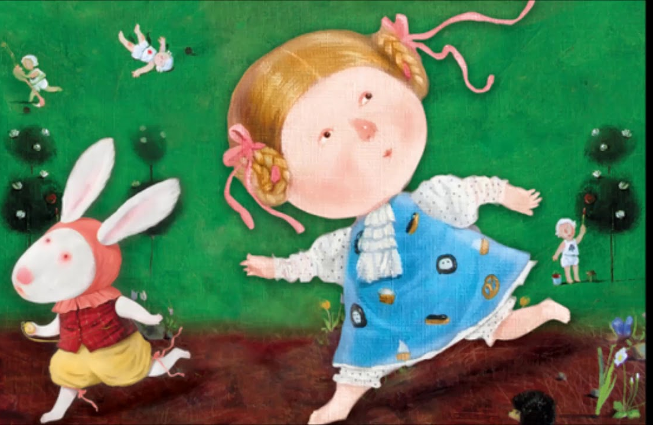
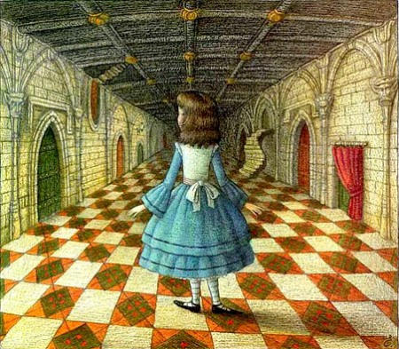
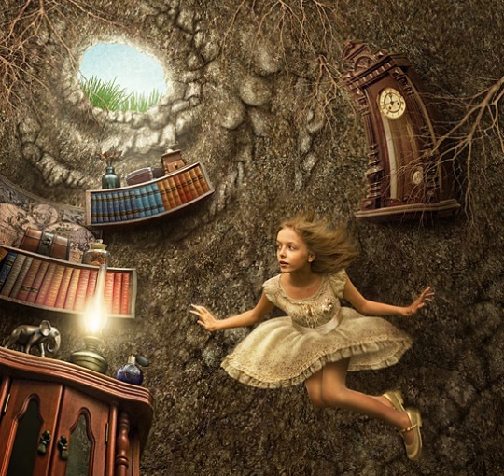
АЛІСА
Дівчина
Добра і мила
Мріє, мандрує і вірить
Падає раптом у дивну країну
Аліса.

Slide 7
Вправа на уважність
Схарактеризуй головні риси вдачі героїв
смілива, розсудлива, любить спілкуватися
зла, жорстока, груба
Королева
Король
Аліса
Білий Кролик
Чешир
ський Кіт
1
2
4
злий, боягузливий, марнославний
незалежний, гордий, свободолюбний
3
5
боягузливий, лицемірний, підлабузник

Slide 8
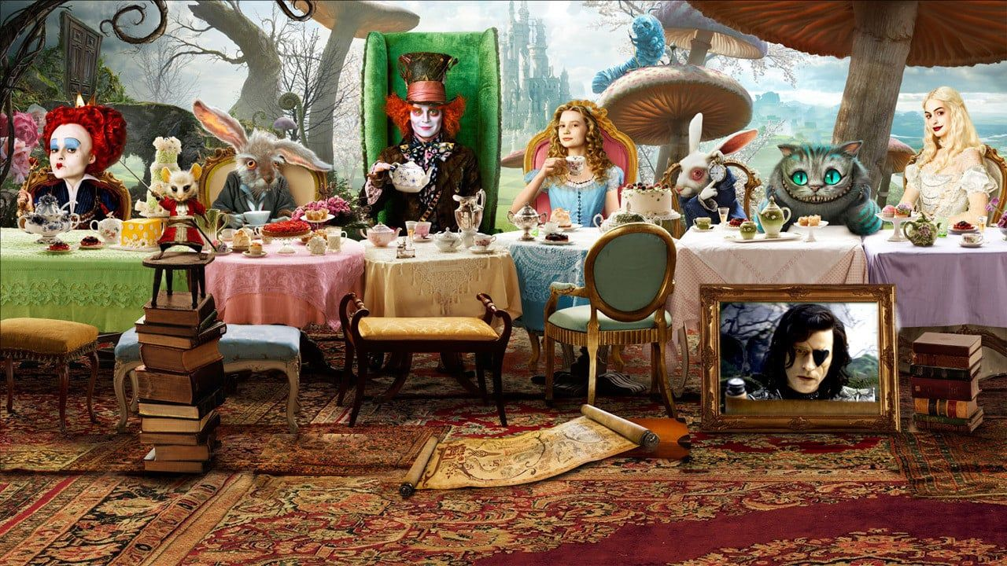
Які ж персонажі оточують Алісу?

Slide 9
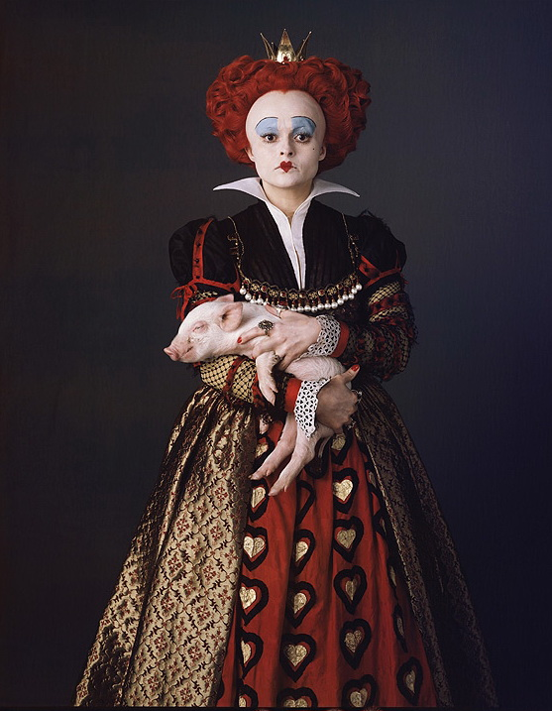
Чирвова Королева (англ. Queen of Hearts) — дратівлива і криклива королева-карта чирвової масті, що повсякчас наказує всім відрубати голову.
Складіть сенкан до її образу

Slide 10
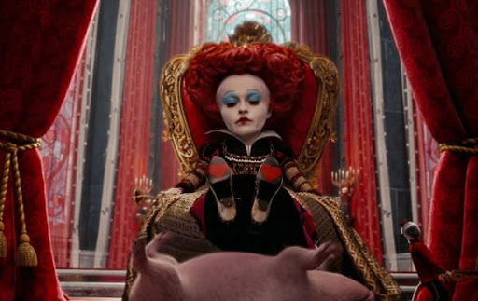
Жінка
Жорстока і запальна
Кричить,гасає,верещить
Така людина не може бути керівником
Королева

Slide 11
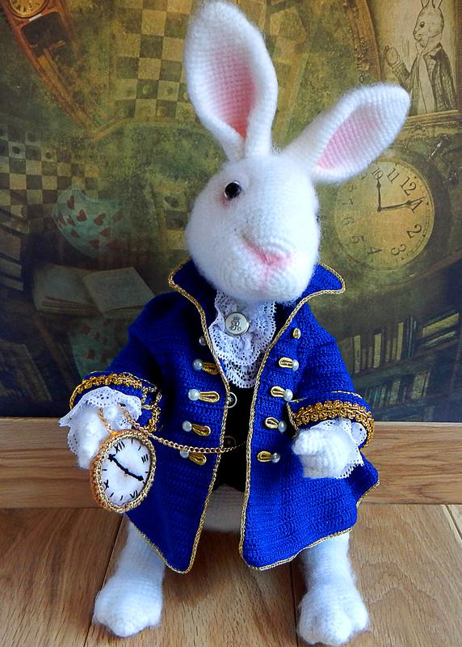
Білий Кролик (англ. White Rabbit) — кролик з рожевими очима, що носить жилетку і рукавички. Біжучи за ним, Аліса й потрапляє до Країни чудес. На початку він кудись запізнюється, жаліється на це, надалі супроводжує королівське подружжя і виступає їхнім оповісником. Вірогідно, в ньому відображено батька Аліси Лідделл, Генрі Лідделла, що мав репутацію завжди зайнятої людини. Його робоче місце перебувало біля дверей, які колеги називали «кролячою норою».
Складіть сенкан до його образу

Slide 12
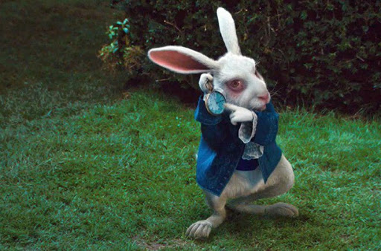
БІЛИЙ КРОЛИК
Занепокоєний, сміливий.
Поспішає, прислужує, повчає.
Приводить в Країну Див.
Допомагає.

Slide 13
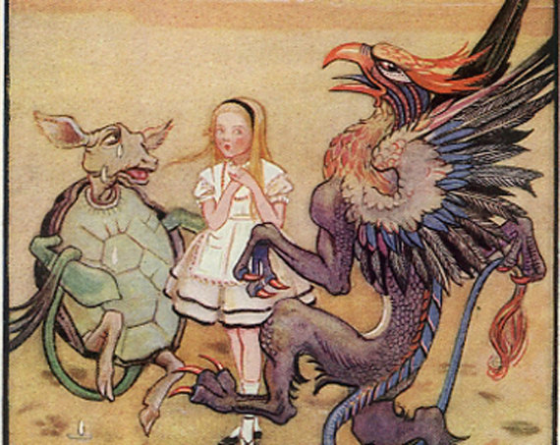
Казна-Що-Не-Черепаха
(англ. Mock-Turtle); у перекладі Г. Бушиної — несправжня Черепаха — істота з черепашачим панциром, але головою, ногами і хвостом корови. Розповідає Алісі як колись він був Не-Аби-Який-Черепаха і жив на дні моря, де ходив до школи й вивчав різні науки.
Складіть сенкан до його образу

Slide 14
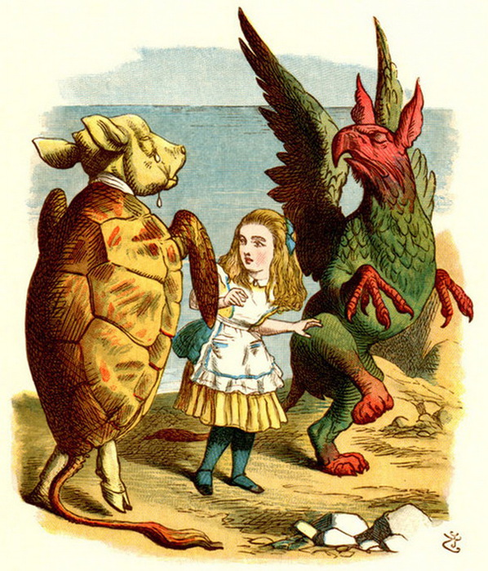
КАЗНА – ЩО – НЕ – ЧЕРЕПАХА
Сумний, нещасливий.
Ридає, скиглить, жаліється.
Розповідає про своє навчання.
Самітній.

Slide 15
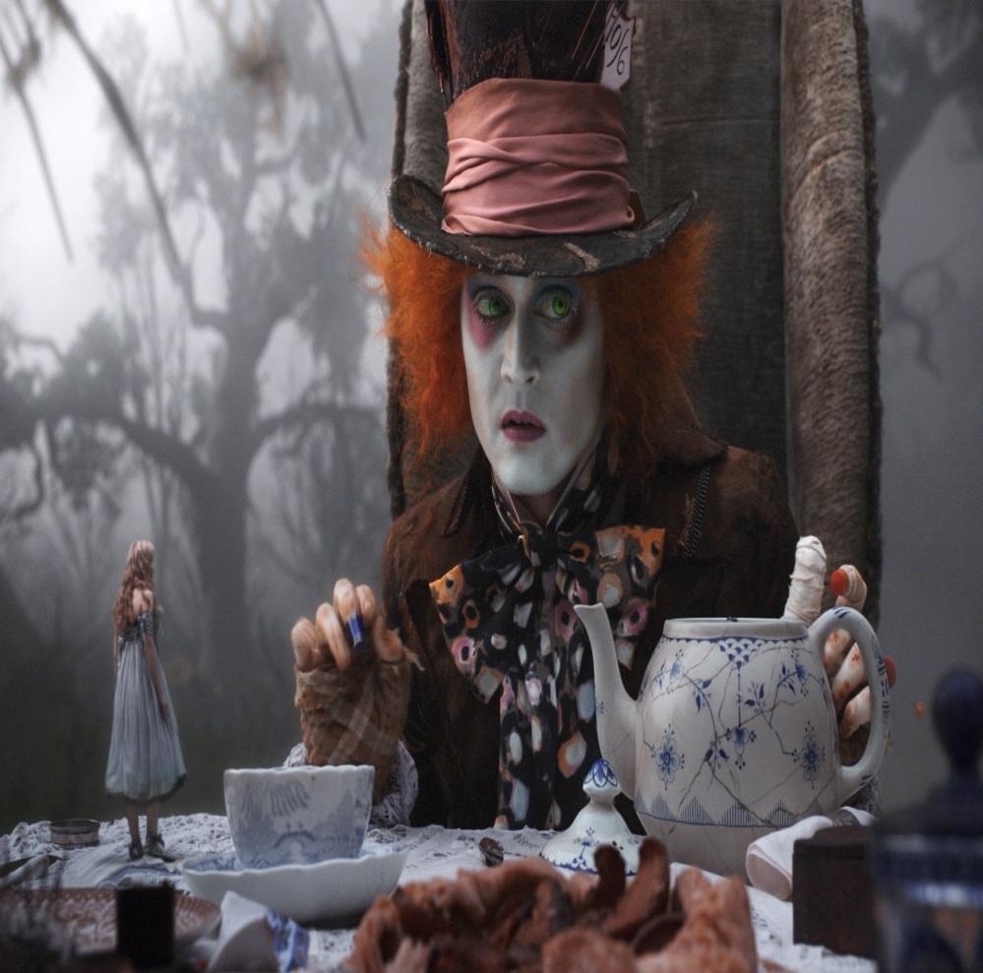
Капелюшник
(англ. Hatter) — майстер з виробництва капелюхів, учасник Божевільного чаювання. Капелюшник нечемно поводиться з Алісою, говорячи, що не запрошував її, та задає загадки і постійно грає словами. Часто (але не в книзі) називається Божевільним Капелюшником, оскільки так про нього відгукується Чеширський Кіт. Також в англійській мові є вислів «божевільний як капелюшник» (mad as a hatter).
Складіть сенкан до його образу

Slide 16
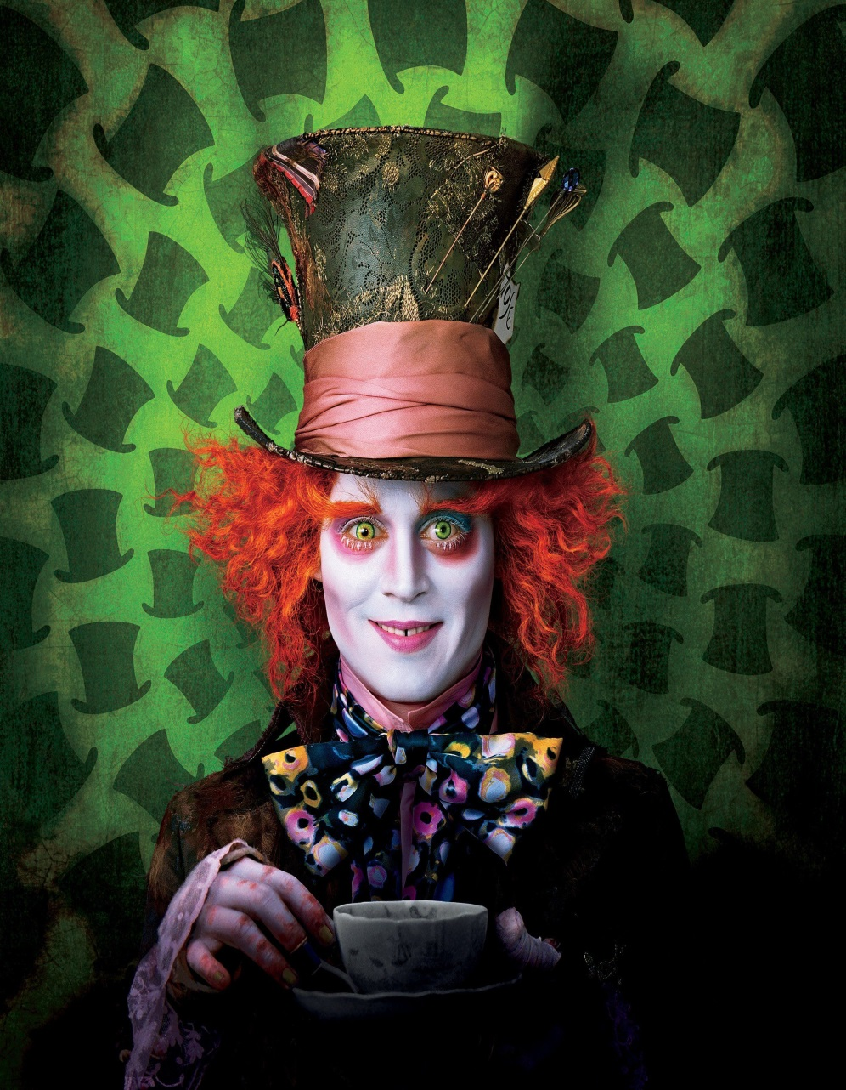
КАПЕЛЮШНИК
Уважний, розумний.
Спостерігає, повчає, чаює.
Вчить Алісу цінувати Час.
Допомагає.

Slide 17
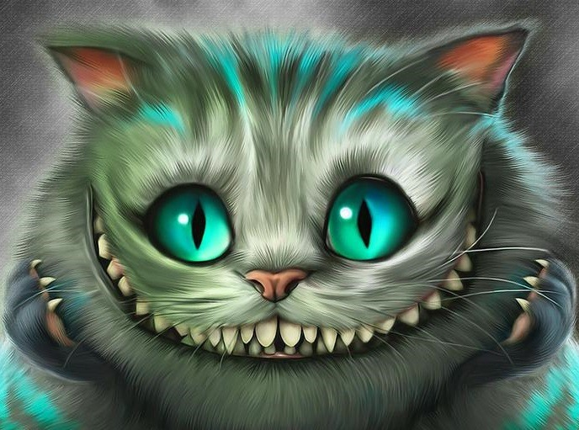
Чеширський Кіт
(англ. Cheshire Cat); у перекладі Г. Бушиної — Кіт-Сміюн — усміхнений кіт Герцогині, що вміє зникати, як весь, так і частинами. У книгах це кіт Герцогині, який часто посміхається. Вигляд у персонажа добродушний, однак у нього багато зубів і довгі кігті. Аліса ласкаво називала його Чешик і вважала своїм другом. Вважає сам себе божевільним, бо на відміну від собак, бурчить, коли задоволений, і махає хвостом, коли сердиться. Забавляє Алісу кумедними розмовами та часом дратує надмірними філософствуваннями. Сам Кіт за однією з версій представляє собою Діна Стенлі, священника та історика з Чешира, відомого своїми ліберальними поглядами.
Складіть сенкан до його образу

Slide 18
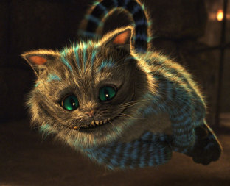
ЧЕШИРСЬКИЙ КІТ.
Загаковий, незалежний.
Дивує, радить, зачаровує.
Треба достатньо пройти,
щоб кудись дійти.
Посмішка

Slide 19
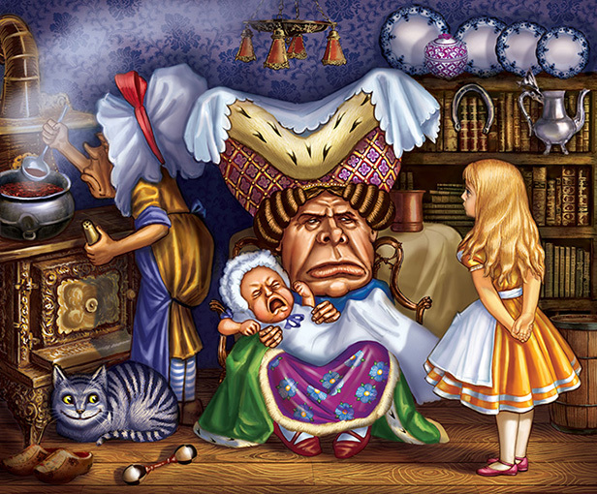
Герцогиня
Образ Герцогині є карикатурою на сувору мораль Вікторіанської доби. Герцогиня всіх повчає, але її слова розходяться з ділом. В її власному домі такий гармидер й така задуха від надмірної кількості перцю, що читач усвідомлює: Герцогиня, жорстока й обмежена, є карикатурою на тогочасну систему виховання, де все було не на користь дитини, а на користь псевдоморалі, що панувала в суспільстві. Повною нісенітницею є «колискова», яку Герцогиня співає власній дитині.

Slide 20
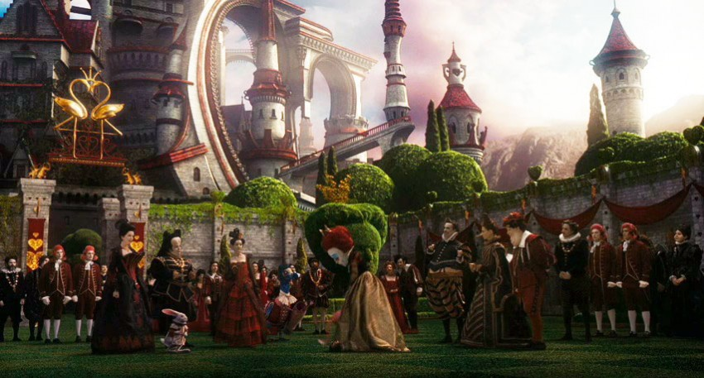
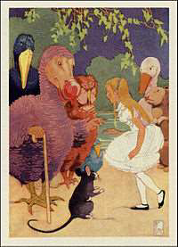
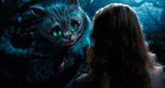
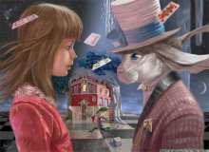
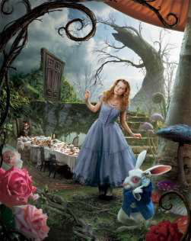
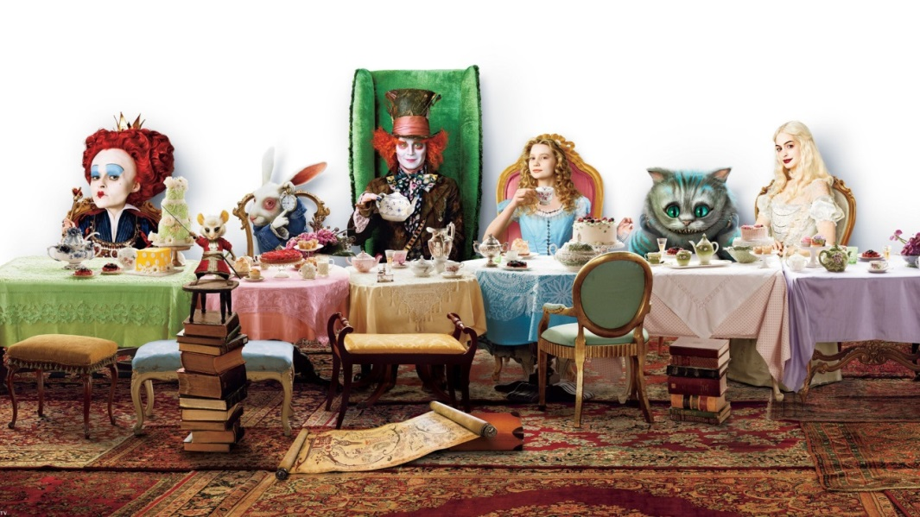
Який епізод з казки тобі найбільше запам’ятався?
Деякі письменники і літературознавці вважають, що казка Л.Керролла - твір для дорослих. Як ти думаєш, у чому незвичність цього твору?

